Slide 1
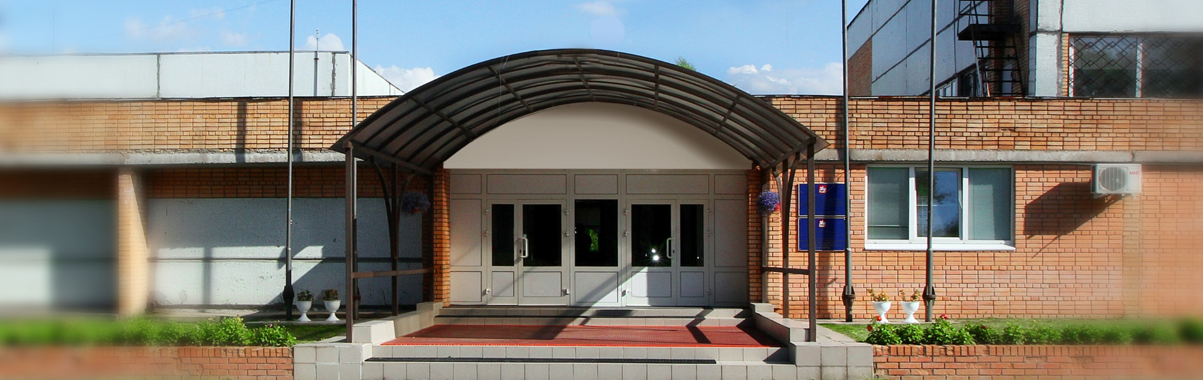
Щёлковский колледж –
Региональная площадка сетевого взаимодействия
Сетевое взаимодействие как ресурс развития профессионального образования
Московская область, Щёлковский р-н, дер. Долгое Лёдово
www.schelcol.ru

Slide 2
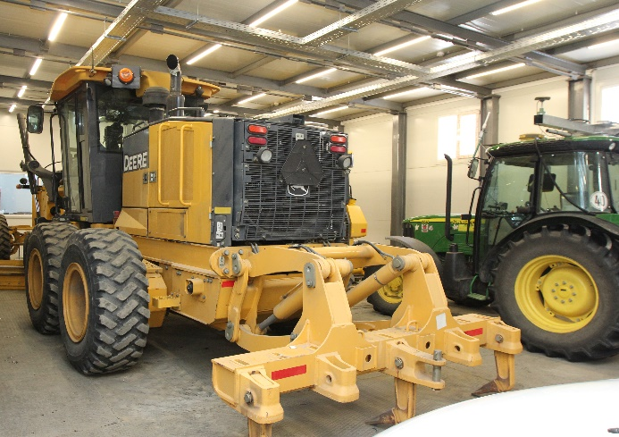
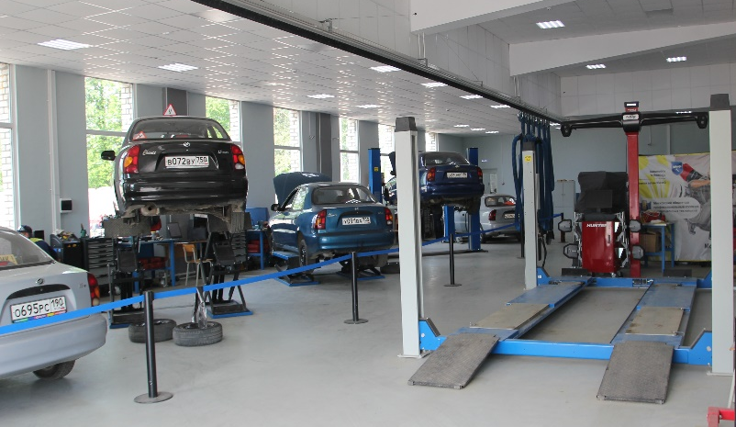
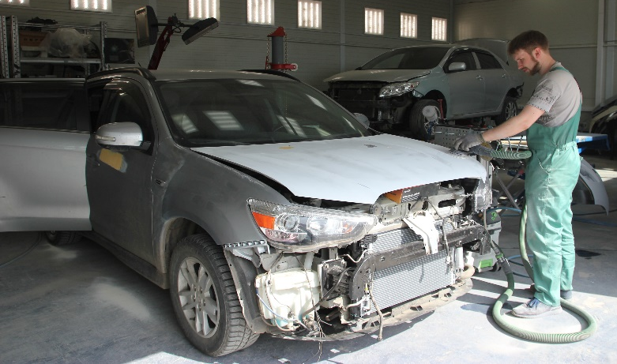
Региональная площадка сетевого взаимодействия «Обслуживание транспорта и логистика»
Региональный центр компетенций
Экзаменационный центр НОК
Специализированный центр компетенций
Центр проведения Демонстрационного экзамена
Тренировочная площадка Ворлдскиллс
Региональное учебное-методическое объединение

Slide 3
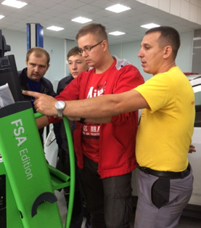
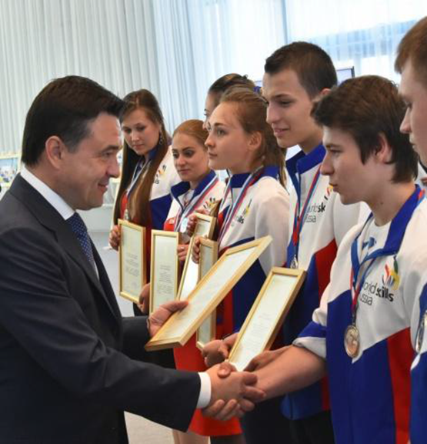
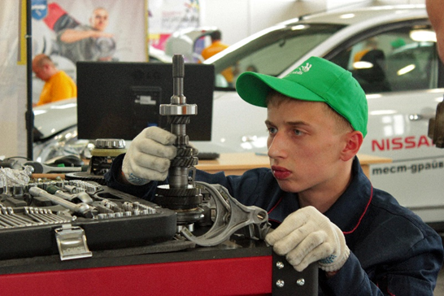
Ресурсы площадки сетевого взаимодействия «Обслуживание транспорта и логистика»
9 экспертов Ворлдскиллс
3 лаборатории мирового уровня
12 экспертов демонстрационного экзамена
5 программ обучения современным технологиям
1 победитель + 3 призёра Национального чемпионата Ворлдскиллс
3 победителя + 8 призёров Регионального чемпионата Ворлдскиллс

Slide 4
Предприятия - партнёры

Slide 5
Участники сети

Slide 6
Модель функционирования сети
Агро-
промышленный
кластер
РПСВ
Автомобильный
кластер
Авиационный
кластер
Первый уровень
Второй уровень
Третий уровень

Slide 7
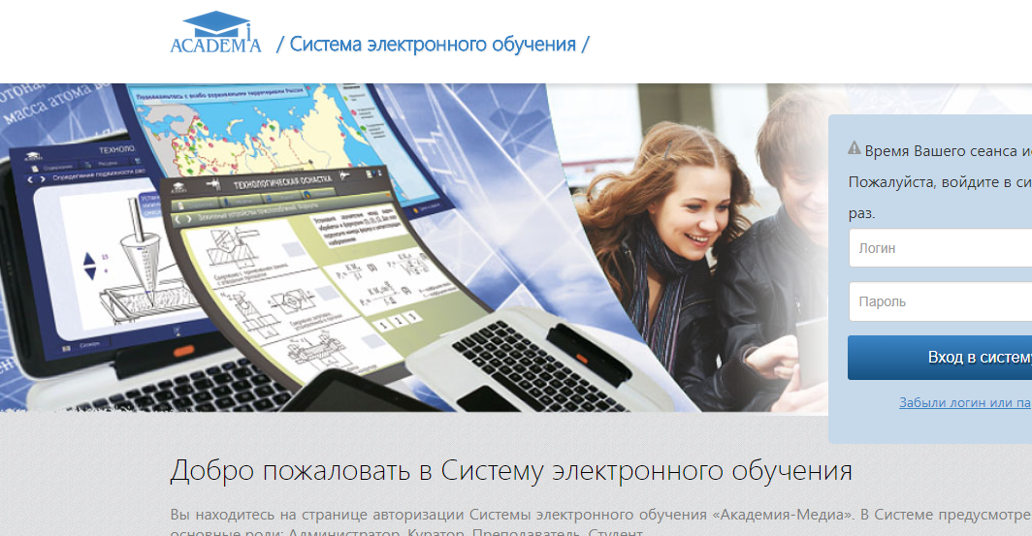
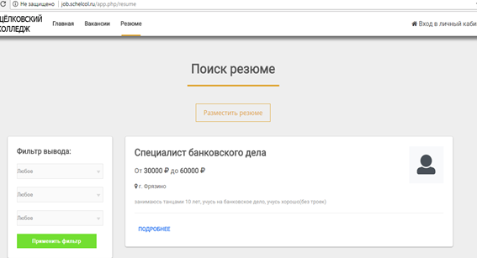
Распространение лучших практик подготовки кадров
Информационно-технологическая платформа сетевого взаимодействия
Методический портал
Система электронного обучения
База трудоустройства
Создание федеральных учебников

Slide 8
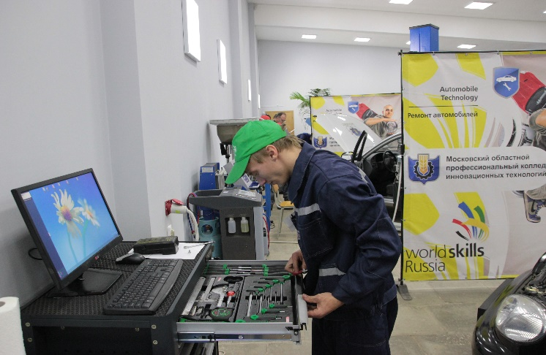
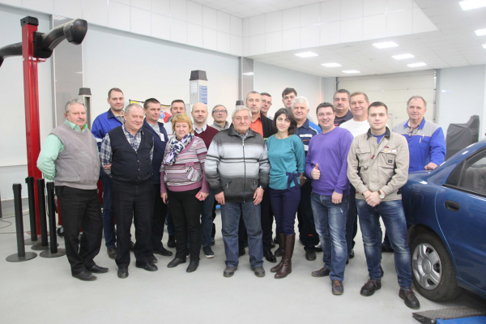
Распространение лучших практик подготовки кадров
Создание 6 лабораторий
Ремонт и обслуживание грузовых автомобилей
Обслуживание авиационной техники
Эксплуатация сельскохозяйственных машин
Сервис на воздушном транспорте
Производство и использование композитных материалов на транспорте
Управление беспилотными летательными аппаратами
Проведение конкурсов профессионального мастерства и олимпиад
Проведение конференций и семинаров
Стажировка преподавателей и мастеров п/о

Slide 9
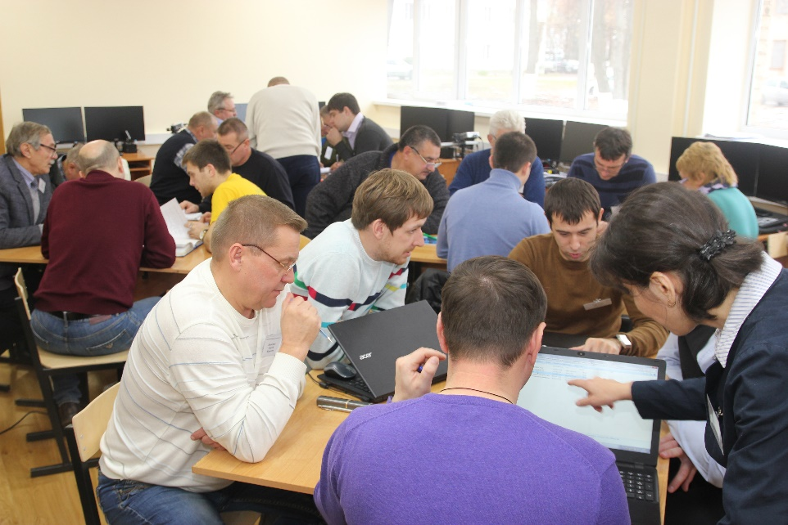
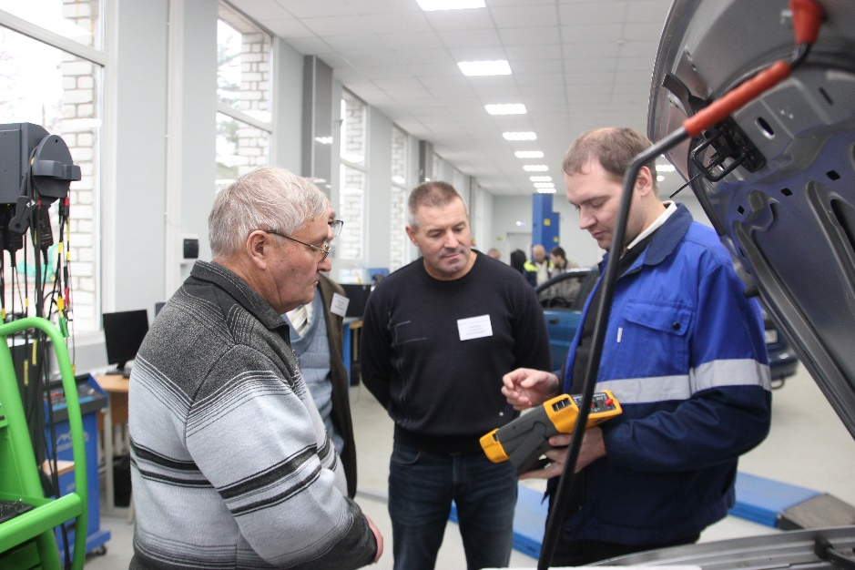
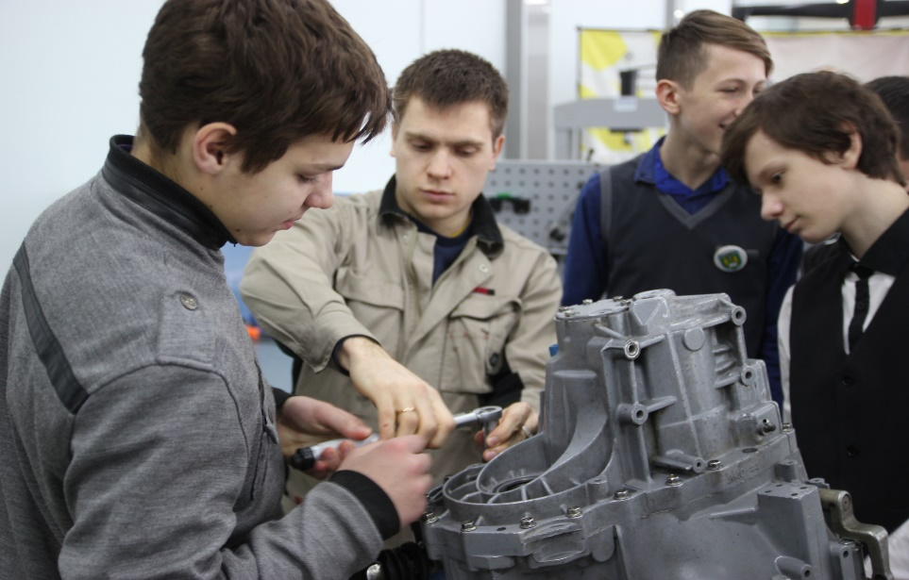
Щёлковский колледж –
Региональная площадка сетевого взаимодействия

